Slide 1
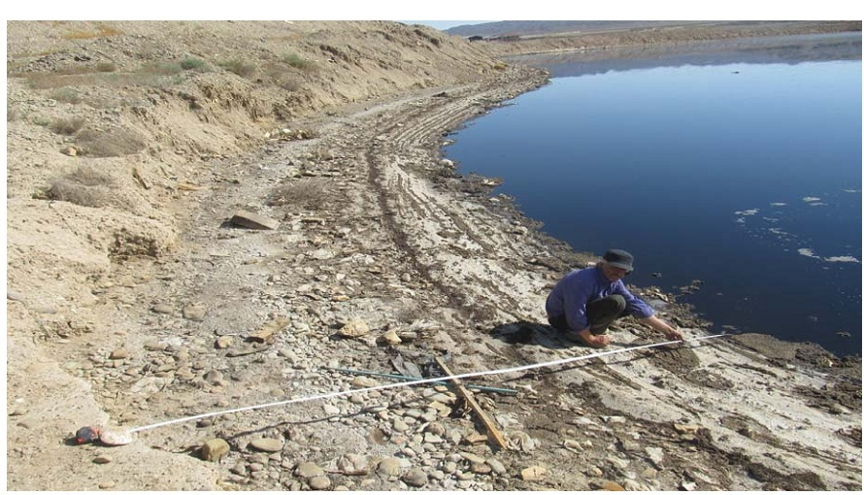
Solid waste management تصفیه شیرابه
hcvhvvv

Slide 2
مقدمه
يكي از مسائل عمده در مدیریت زباله هاي شهري، مديريت شيرابه هايي است كه در مراحل مختلف جمع آوري، فراوري و دفع پاياني به وجود مي آيند.
شيرابه مايعي است كه در بستر محل دفن زباله در اثر خروج رطوبت موجود در زباله و نفوذ بارش‌هاي جوي تشكيل مي‌شود.
ويژگي‌هاي شيرابه هاي به وجودآمده از زباله وابسته به فاكتورهاي مختلفي است ولي، اينگونه شيرابه ها حاوي مقادير بسيار زيادي مواد آلي، معدني و ميكروارگانيسم هايي هستند كه پتانسيل بالايي براي ايجاد آلودگي هاي گوناگون در محيط زيست دارند.

Slide 3
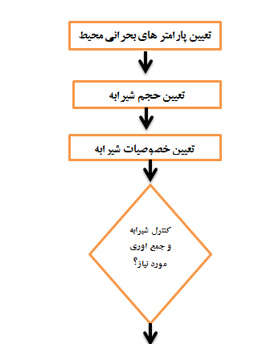
مراحل مختلف برای طراحی یک پروسه تصفیه شیرابه

Slide 4
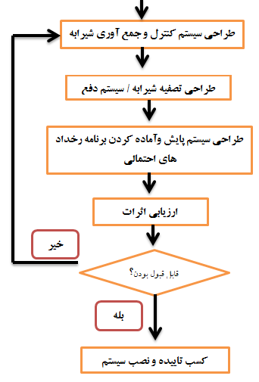
ادامه...

Slide 5
محاسبه حجم شیرابه
: Lo شیرابه تولید شده (m3)
:ERبارش موثر(بارش حقیقی برای سلول فعال) (m)
A: سطح سلول (m2)
LW: آب موجود در زایدات( همچنین شامل آب موجود در لجن دفعی)(m3)
IRCA: آب نفوذی (m)
L : مساحت سطح لاگن ها (m2)
a: ظرفیت جذب زائدات (m3/t)
W: وزن زائدات دفع شده (t/a)

Slide 6
موارد استفاده از فرمول موازنه آب شامل :
1- طراحی سیستم جمع آوری و تصفیه شیرابه
2- طراحی اندازه سلول های دفن

Slide 7
تعیین خصوصیات شیرابه
1- شيرابه جوان متعلق به زمين دفن با عمر كمتر از ۱ تا ۲ سال
ویِِژگی مهم این نوع شیرابه بالابودنCOD و نسبت BOD5/COD است.
2- شيرابه كهنه متعلق به زمين دفن با عمر بيش از ۵ تا ۱۰ سال
در شیرابه کهنه COD و نسبت BOD5/COD پایین است

Slide 8
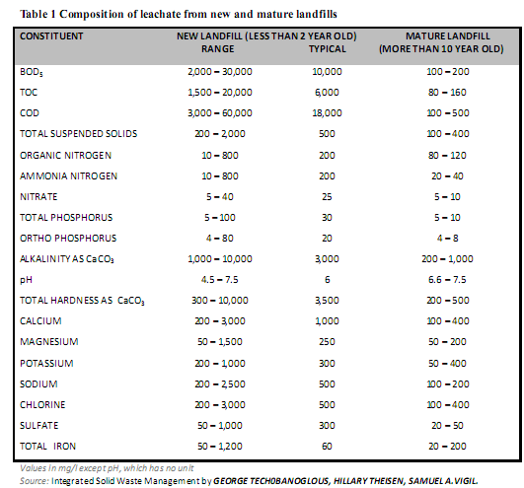

Slide 9
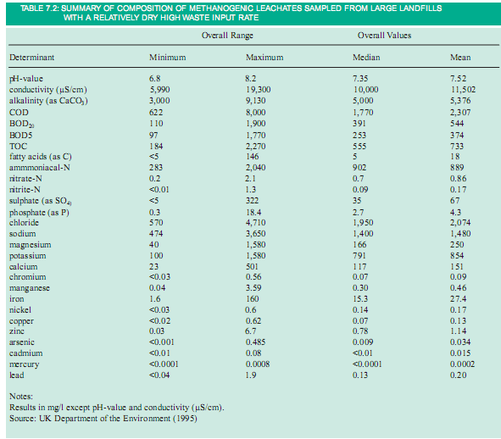

Slide 10
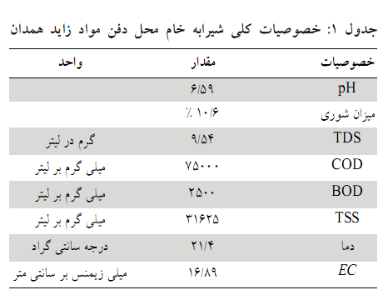

Slide 11
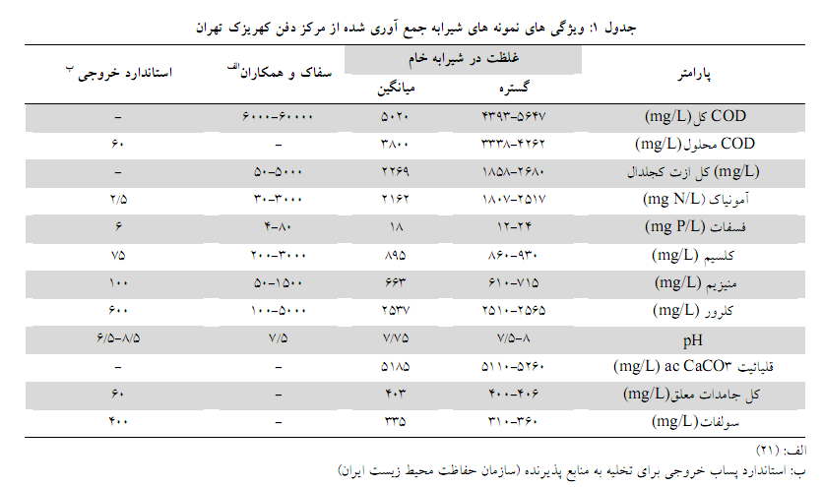

Slide 12
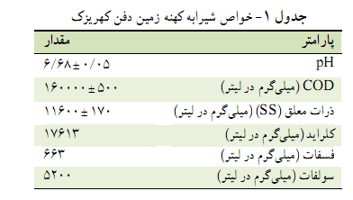

Slide 13
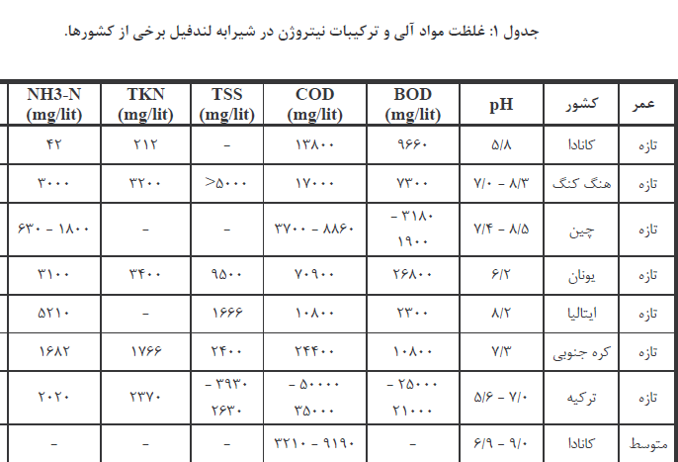

Slide 14
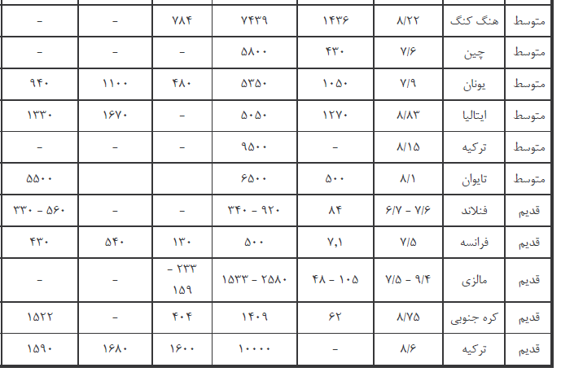

Slide 15
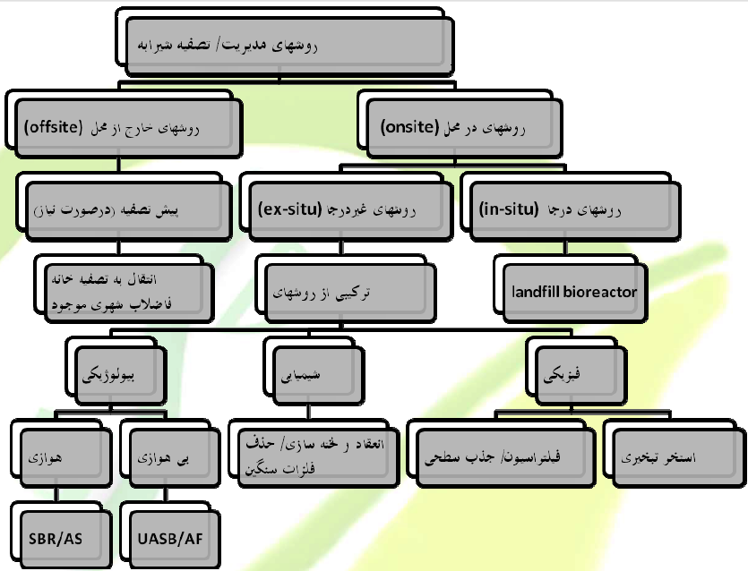
تقسيم بندي كلي روش هاي مديريت و تصفيه شيرابه در محل هاي دفن زباله شهري

Slide 16
انتقال شیرابه به تصفیه خانه فاضلاب شهری در اولویت اول قرار دارد.
اما چنان چه امکان انتقال وجود نداشت از روش های زیر جهت تصفیه می توان بهره برد:
روش های تصفیه شیرابه را به 4 دسته کلی می توان تقسیم کرد:(EPA)
1- پیش تصفیه فیزیکی – شیمیایی
2- تصفیه بیولوژیکی
3- ترکیت روش اول و دوم در یک سیستم
4- تصفیه پیشرفته

Slide 17
پیش تصفیه فیزیکی - شیمیایی
این روش برای تصفیه شیرابه کهنه و لند فیل های بسته شده که مواد آلی غیر قابل تجزیه زیادی دارند یا بعنوان یک فرایند کمکی برای تصفیه بیولوژیکی مناسب است و شامل:
1- هوادهی جهت حذف متان
برای تخلیه به سیستم فاضلاب شهری حذف متان لازم است.
در مطالعه انجام شده در انگلیس با استفاده از حوضچه های بافل دار در زمان 40 دقیقه موفق به حذف 99 درصد متان از شیرابه شدند.

Slide 18
2- هوادهی جهت حذف آمونیاک
در شیرابه گاهی نسبت BOD/N 100/100 است و برای تصفیه بیولوژیکی با این نسبت به 100/5 برسد.
برای خروج آمونیاک از شیرابه باید pH به بالای 10 برسد که برای این منظور به 0/5 تا 6 kg/m3 آهک نیاز است.

Slide 19
3- روسوب دهی و لخته سازی
مزایای این روش:
حذف مواد معلق از طریق ایجاد لخته و روسوب دهی
روسوب دهی آهن ، منگنز ، فلزات سنگین سایر ترکیبات سمی قبل تصفیه بیولوژیکی
حذف رنگ و کدورت
حذف قسمتی از بار آلی ورودی
حذف کربن فعال پودری در طی تصفیه ثالثیه
مطالعه صمدی و همکاران – با بررسی منعقد کننده های مختلف روی شیرابه محل دفن همدان ، سولفات فرو را به عنوان بهترین گزینه معرفی کردند.

Slide 20
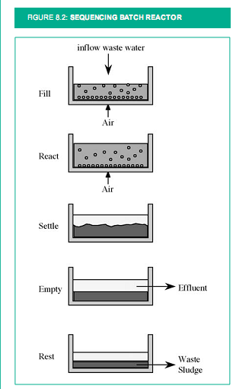
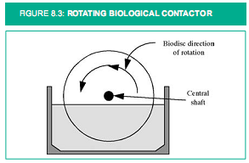
تصفیه بیولوژیکی شیرابه
تصفیه هوازی شامل
1- لجن فعال
2- راکتور ناپیوسته متوالی (SBR)
3- لاگن هوادهی
4- تماس دهنده های بیولوژیکی چرخان

Slide 21
تصفیه بی هوازی
بطور کلی برای تصفیه شیرابه در کنار سیستم های هوازی باید از سیستم های بی هوازی استفاده کرد. از جمله مزایای آن:
تولید لجن کم تر
نیاز به انرژی کمتر
تولید متان جهت تولید انرژی
شامل:
1- حذف بیولوژیکی نیتروژن
2- SBR بی هوازی
3- راکتور پتوی لجن بی هوازی با جریال رو به بالا(UASB)
4- فیلتر بی هوازی

Slide 22
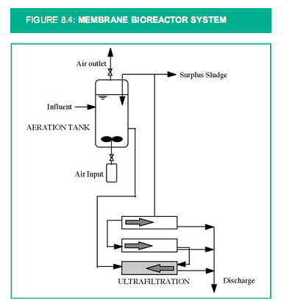
تصفیه فیزیکی- شیمیایی / بیولوژیکی شیرابه
1- بیوراکتور غشایی(MEMBRANE BIOREACTOR)

Slide 23
مزایا شامل:
قابل کارکرد با غلظت بالای بیومس (20-30 g/l) و حجم بالا
سن بالا و دمای بالای لجن منجر به تجزیه بیشتر و راهبری راحتر لجن
می شود.
حذف بهتر لجن توسط اولترافیلتراسیون

Slide 24
13 مورد از این نوع تصفیه در آلمان وجود دارد که یکی از انها با ظرفیت m3/day275 کار میکند.
در مطالعات پایلت این سیستم منجر به حذف 90٪ CODو 99٪ آمونیاک شده است.
در مطالعه براون و همکاران این سیستم منجر به حذف 99٪ COD شیرابه شد

Slide 25
2- کربن فعال پودری (بیولوژیکی)
تزریق کربن فعال برای تصفیه شیرابه از سال 1980 آغاز شده است.
در این سیستم در واقع به فرایند لجن فعال کربن فعال پودری اضافه می شود و دارای مزایای زیر است:
حذف مواد سخت تجزیه پذیر
افزایش روسوب دهی جامدات
مانعی در برابرشک ناشی مواد سمی و بالا آمدن لخته های بیولوژیکی
مطالعه جرفی و همکاران – با این روش موفق به حذف 90 درصد COD شدند.

Slide 26
3- فیلتراسیون
فیلتراسیون شامل عبور شیرابه از یک بستر(معمولا بستر شنی) است که در آن ذرات طی فرایند غربال شدن ، جذب و واکنش های بیولوژیکی حذف می شوند.
این سیستم تصفیه را می توان به عنوان تصفیه ثالثیه بعد از SBR یا لاگن هوادهی نیز در نظر گرفت.
این سیستم بطور کلی برای تصفیه شیرابه با مواد آلی کم کاربرد دارد در غیر این صورت مکررا دچار گرفتگی می شود.

Slide 27
سایر سیستم های تصفیه
این سیستم ها بیشتر در مقیاس آزمایشگاهی بکار گرفته شده است و شامل سیستم هایی مثل :
استفاده از سیستم تلفیقی SBR ، انعقاد و لخته سازی ، فیلتراسیون تصفیه مواد غیر قابل تجزه بیولوژیکی در شیرابه توسط عبود و همکاران که منجر به حذف 95/5٪ COD شد.
کاربرد انعقاد و لخته سازی و ازن زنی برای تصفیه شیرابه توسط تقی پور و همکاران که منجر به حذف COD بیشتر از 50٪ شد.
استفاده از نانولوله های کربنی در تصفیه شیرابه توسط کاشی تراش و همکاران که منجر به 58/23٪ COD شد.

Slide 28
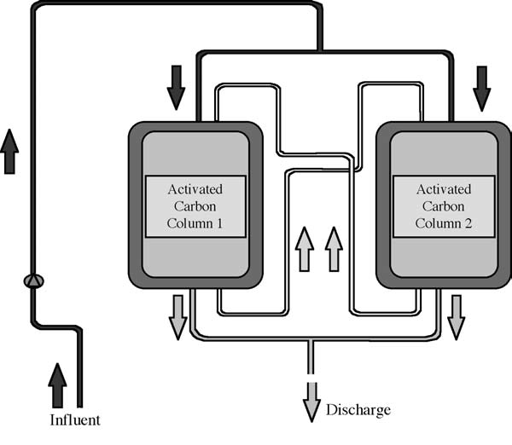
روش های تصفیه پیشرفته
1- جذب روی کربن فعال

Slide 29
کاربرد این فرایند شامل :
حذف مواد آلی خطرناک از شیرابه زباله های صنعتی
حذف AOX از شیرابه زباله های خانگی
حذف رنگ و مواد آلی مقاوم به تجزیه بیولوژیکی از شیرابه

Slide 30
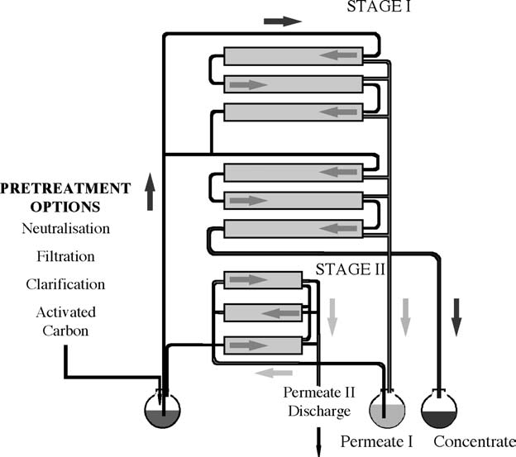
2- اسمز معکوس

Slide 31
کاربرد این فرایند شامل :
حذف ذرات معلق و کلوییدی
حذف عوامل ایجاد رنگ
حذف نیتروژن آمونیاکی ، فلزات سنگین و اکثر جامدات محلول
حذف BOD و COD
بطور نمونه وار یک سیستم اسمز معکوس تحت شرایط TDS کمتر از g/l50 و فشار 2000-4000 کیلو پاسکال کار می کند

Slide 32
3- اکسیداسیون شیمیایی
روشی است که به طور گسترده برای تصفیه ترکیبات مقاوم موجود در شیرابه کاربرد دارد. اخیرا بر رو ی اکسیداسیون پیشرفته(AOP) تمرکز شده است.
مثال هایی از این روش شامل ترکیبی از O3 و H2O2 و یا استفاده از پرتوتابی مثل UV ، التراسونیک، پرتاب الکترون ، یا کاتالیست ها است.

Slide 33
مطالعه سالم و همکاران – استفاده از ازن زنی و پرسولفات جهت تصفیه شیرابه- حذف 72٪ COD , و 96٪ رنگ
مطاله اتماکا- استفاده از H2O2 و الکترو فنتون جهت تصفیه شیرابه- حذف 72٪ COD , و 90٪ رنگ

Slide 34
4- تبخیر
این روش شامل 4 مرحله به شرح زیر است:
1- پیش تصفیه شیرابه با اضافه کردن اسید بمنظور کاهش pH و تبدیل آمونیاک فرار به محلول
2- شیرابه به دو بخش بخار و مواد ته نشین شده تبدیل می شود.شیرابه تبخیر شده به آرامی خنک ،و به دو بخش بخار و مواد تغلیظ شده تبدیل می شود.
3- مواد تبخیر شده ممکن است قبل از تخلیه نیاز به تصفیه بیشتربه دلیل وجود مواد فرار داشته باشند.
4- مواد تغلیظ شده می تواند دوباره به بخار و لجن تبدیل شوند. لجن موجود نیاز به تصفیه گرمایی یا دفن در لندفیل دارد.

Slide 35
معایب
این فرایند مثل اسمز معکوس پر هزینه است.
مواد آلاینده تغلیظ شده ایجاد می کند که دوباره نیاز به راهبری و دفع دارد

Slide 36
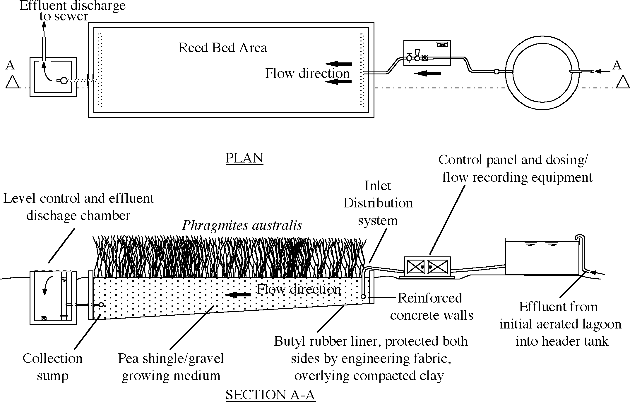
5- تصفیه با بستر نی (REED BED TREATMENT)

Slide 37
این سیستم توانایی بالایی در حذف مواد معلق ، BOD ‌ وCOD دارد و مقداری دنیتریفیکاسیون در آن اتفاق می افتد اما در حذف نیتروژن آمونیاکی ضعیف عمل می کند.
این سیستم در تصفیه شیرابه خام محدودیت دارد
از این سیستم می توان برای تصفیه شیرابه های با سن بیشتر و رقیق شده یا به عنوان تصفیه ثالثه جهت تخلیه پسابها به رواناب های سطحی استفاده کرد.

Slide 38
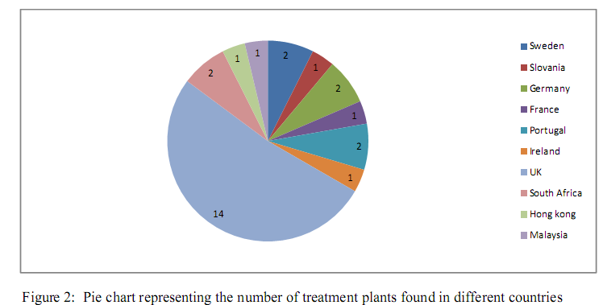
روش های موجود تصفیه شیرابه در کشور های مختلف

Slide 39
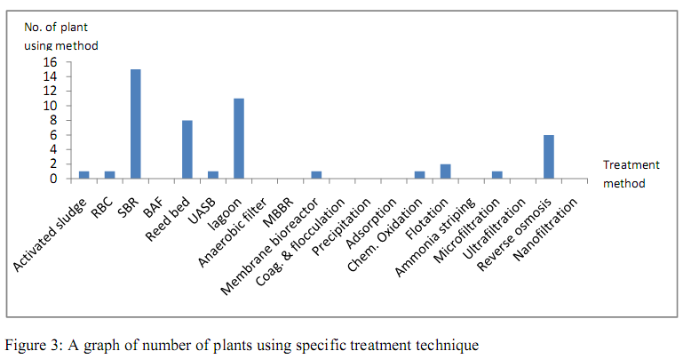

Slide 40
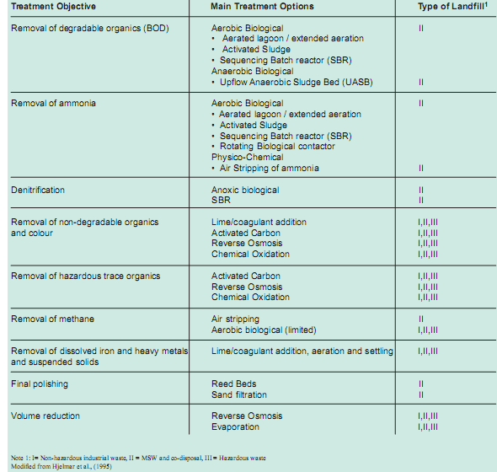
کدام فرایند؟

Slide 41
مقایسه بین روش های مختلف از لحاظ کارایی در حذف مواد
فرایند تصفیه | موائ آلی جوان > 5 سال | موائ آلی متوسط ( 10-5) سال | موائ آلی کهنه < 12 سال | فلزات | VOCs | نیتروژن
فیزیکی شیمیایی | NA | NA | NA | NA | خوب | خوب
هوادهی
لخته سازی و رسوب دهی | ضعیف | نسبتا خوب | ضعیف | خوب | NA | ضعیف
بیولوژیکی | خوب | نسبتا خوب | ضعیف | خوب | خوب | نسبتا خوب
رشد معلق هوازی
بستر ثابت هوازی | خوب | نسبتا خوب | ضعیف | خوب | خوب | نسبتا خوب
بی هوازی (UASB) | خوب | نسبتا خوب | ضعیف | خوب | خوب | ضعیف
پیشرفته/ثالثیه | ضعیف | نسبتا خوب | خوب | NA | خوب | NA
جذب با کربن
فرایند غشایی | خوب | خوب | خوب | خوب | نسبتا خوب | خوب
اکسیداسیون شیمیایی | ضعیف | نسبتا خوب | نسبتا خوب | NA | نسبتا خوب | NA

Slide 42
مقایسه بین روش های مختلف از لحاظ راهبری
فرایند تصفیه | زمین مورد نیاز | انعطاف پذیری در تغییرات کمی | انعطاف پذیری در تغییرات کیفیت | قابلیت اطمینان فرایند | سهولت بهره برداری | سهولت بروز رسانی
فیزیکی شیمیایی | کم | نسبتا خوب | نسبتا خوب | خوب | نسبتا خوب | ضعیف
هوادهی
لخته سازی و رسوب دهی | متوسط | خوب | خوب | خوب | نسبتا خوب | خوب
بیولوژیکی | زیاد | خوب | نسبتا خوب | خوب | خوب | خوب
رشد معلق هوازی
بستر ثابت هوازی | زیاد | نسبتا خوب | خوب | خوب | خوب | ضعیف
بی هوازی (UASB) | متوسط | خوب | نسبتا خوب | خوب | نسبتا خوب | نسبتا خوب
پیشرفته/ثالثیه | کم | ضعیف | ضعیف | خوب | نسبتا خوب | نسبتا خوب
جذب با کربن
فرایند غشایی | کم | ضعیف | خوب | خوب | نسبتا خوب | نسبتا خوب
اکسیداسیون شیمیایی | کم | نسبتا خوب | نسبتا خوب | نسبتا خوب | ضعیف | نسبتا خوب

Slide 43
نتیجه گیری کلی
به دلیل تنوع مواد در شیرابه هیچ گزینه ای به تنهایی نمی تواند
در تصفیه شیرابه موثر باشد بلکه باید ترکیبی از روش های ذکر شده را بکار گرفت، تا هر مورد بتواند قسمتی از آلاینده ها را حذف کند .
آنچه باید مد نظر قرار گیرد محدودیت های دفع پساب است.

Slide 44
تشکر از توجه شما عزیزان

